Slide 1
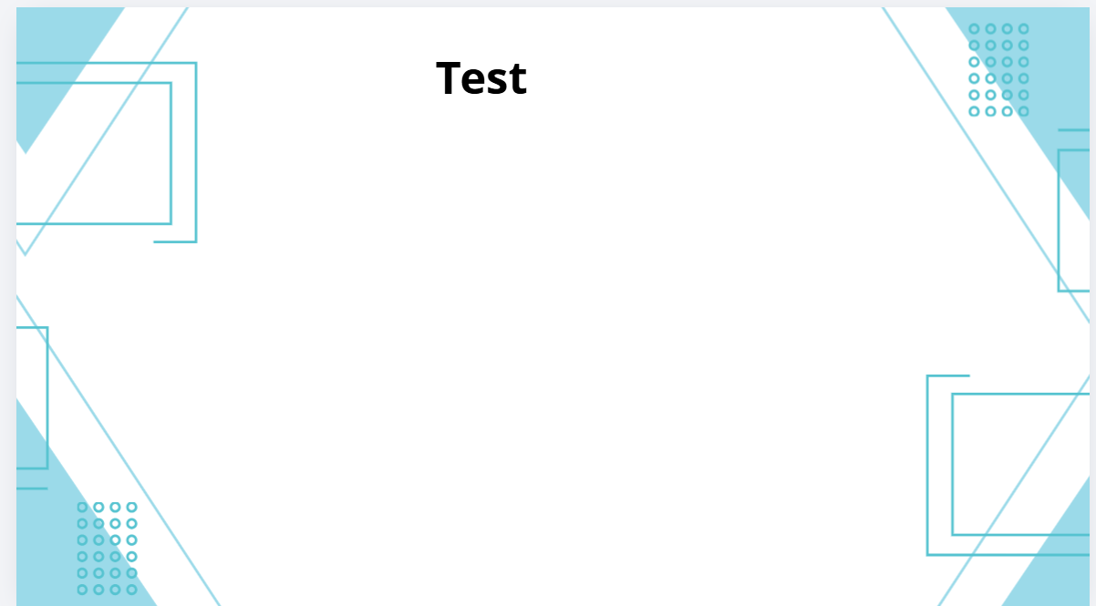
Testing Overview
01
02
03
04
Unit Test
Integration Test
System Test
Acceptance Test
Service logic, validation
and exception handling
Component contracts and
connected workflows
End-to-end workflows
for operational roles
User-facing requirements
and business scenarios
1,440 / 1,440 passed
Round 2: 189 / 189 passed
Round 2: 60 / 60 passed
110 / 110 TRUE
Notes:
Trong dự án CareS, nhóm thực hiện bốn cấp kiểm thử. Unit Test kiểm tra logic service, validation và xử lý exception, với 1.440 test đều đạt. Integration Test kiểm tra sự phối hợp giữa các thành phần và các luồng nghiệp vụ, Round 2 đạt 189 trên 189. System Test kiểm tra các luồng hoàn chỉnh theo từng vai trò như lễ tân, bác sĩ, y tá và thu ngân, Round 2 đạt 60 trên 60. Cuối cùng, Acceptance Test kiểm tra các chức năng người dùng trực tiếp thao tác trên giao diện, gồm 110 trường hợp và tất cả đều đạt.

